Slide 1

——以视障人群为例的服务生态

Slide 2

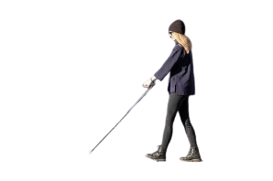

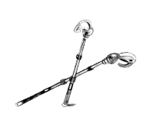
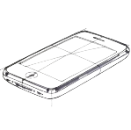

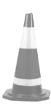
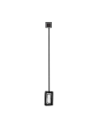
项目背景
我国是世界上盲和视力损伤人数最多的国家之一，根据第七次人口普查的数据显示，我国约有 1730 万视障人士，占我国人口的 1.26%。我国视障群体数量增长速度快，每年新增盲人约 45 万，低视力患者约 13 万，也就是大约每分钟就会出现 1 个盲人，3 个低视力患者。
国务院早于二零二一年印发了“国务院关于印发“十四五”残疾人保障和发展规划的通知”，文中指出，加快发展康复辅助器具服务，开展康复辅助器具产业国家综合创新试点。推广安全适用的基本型康复辅助器具，加快康复辅助器具创新产品研发生产，增强优质康复辅助器具供给能力，推动康复辅助器具服务提质升级。
近年来物联网（IoT）技术的发展与应用使得设备间的连接与交互成为可能，并且能够为视障人群提供实时、精准的定位和导航服务。其中通过云计算与大数据，可以高效管理用户信息和志愿者资源，实现快速响应的交互性服务模式。
视障人群
志愿者
位置警示
使用
请求
接受
推送
结果反馈
结果反馈
坐标传递
坐标传递
位置警示
请求终端
警示装置
智能拐杖
智能手机
服务器

Slide 3
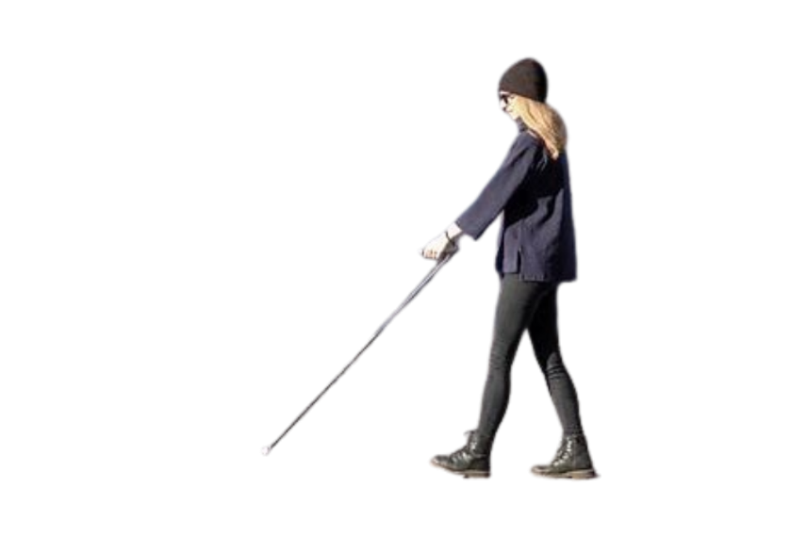



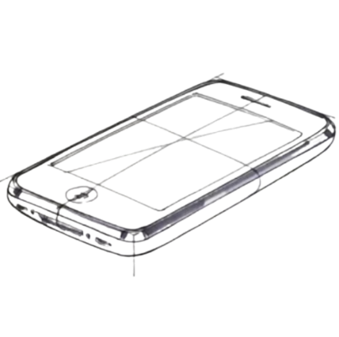
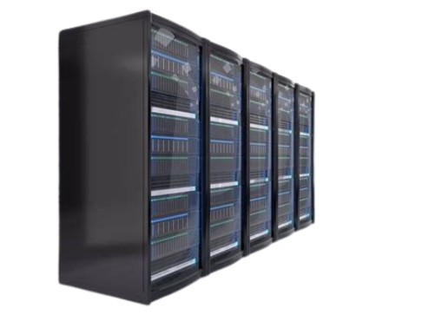
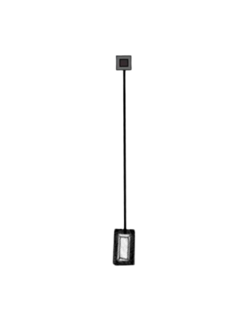
产品概览
视障人群
志愿者
位置警示
使用
请求
接受
推送
结果反馈
结果反馈
坐标传递
位置警示
坐标传递
请求终端
警示装置
智能拐杖
智能手机
服务器

Slide 4
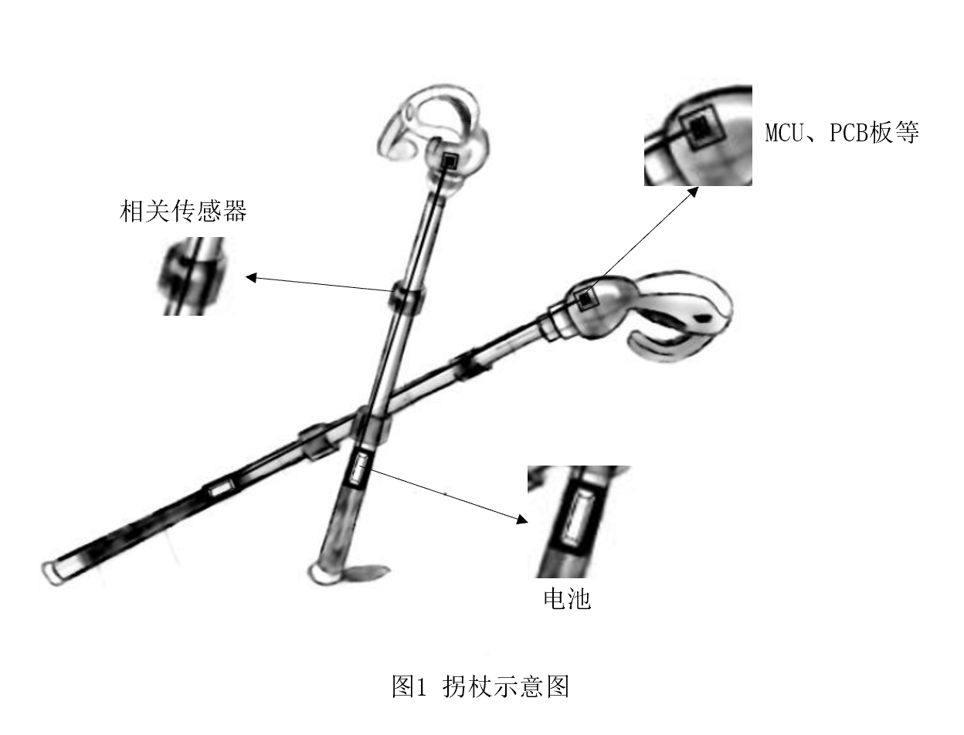
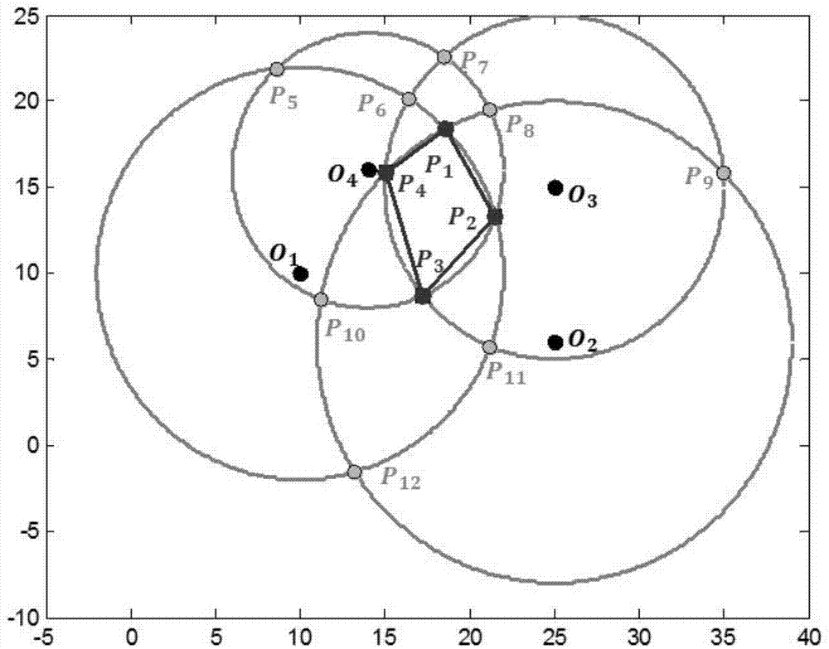
产品设计
视障人群出行时使用的辅助拐杖。可通过IoT技术与信标装置链接接受预警信息，随后视障人群可通过手机请求相关志愿服务。
此外，借助搭载的RSSI测距算法和“双目”定位算法，可在视障人群通过马路时引导视障人群正确走向对向盲道。
拐杖呈中空结构，内部由Arduino等低成本单片机、蓝牙发射器、信号接收器、PCB板、电池及充电口组成。可根据需求扩展视觉识别模块。
拐杖搭载有RSSI（Received Signal Strength Indicator）接收信号的强度指示算法和时差定位法。

Slide 5
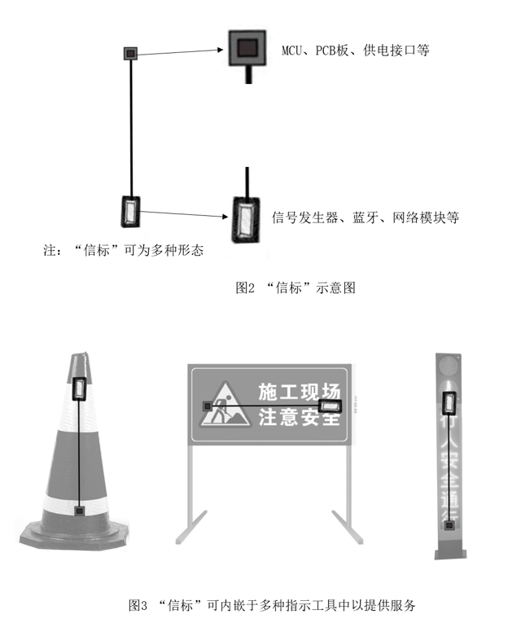
产品设计
产品名称：电子信标系列产品
产品概述：
市政单位在红绿灯路口、市政施工路段摆放的指挥信号灯、警示牌等中嵌入一个可以发射无线电的和与拐杖链接的“信标”，用于提供无线电信息等。
产品构成：
信标形状可为多种形态，确保实现相关功能即可。内部由Arduino等低成本单片机、蓝牙接收器、信号发生器、PCB板、联网设备、供电设备等组成。

Slide 6
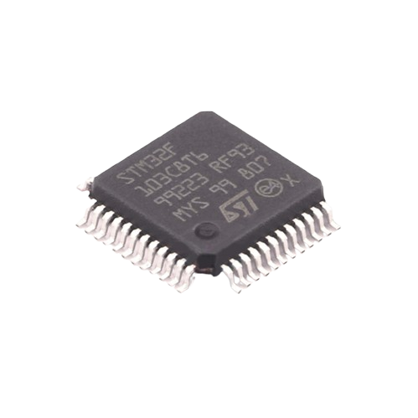
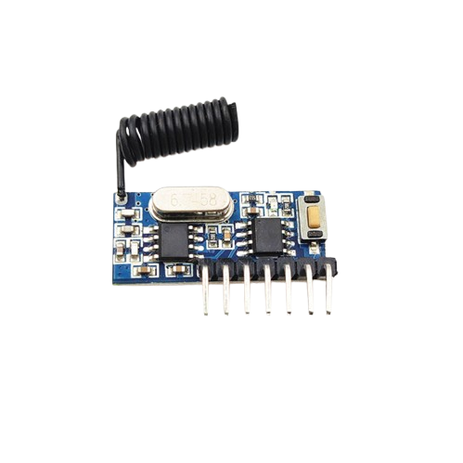
技术可行性分析
Arduino、STM32等低成本单片机为拐杖的计算处理单元
信号接收器用于接收信标发送的信号
STM32F103系列单片机
无线射频433MHz超外差无线接收模块

Slide 7


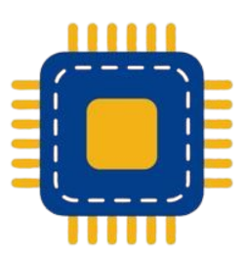

技术可行性分析
物联网技术层面
互联网技术层面
从传感器技术、无线通信技术到数据处理与分析平台，各个环节都已形成了完善的产业链和丰富的解决方案。
高速的网络传输技术、安全的加密协议、云计算、大数据等前沿应用，都已在全球范围内得到了广泛应用和验证。
丰富的API接口、高效的代码库以及完善的调试工具使得开发者能够迅速开发出稳定、可靠的嵌入式系统。
RSSI接收信号的强度指示算法和时差定位法是定位算法中的两个重要组成部分，相关论文资料众多，技术成熟。
单片机、IDE开发工具
定位实现方式

Slide 8
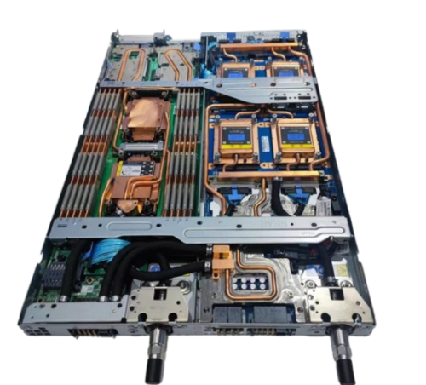
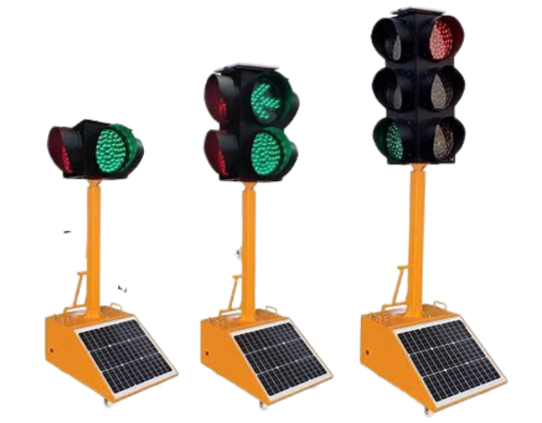
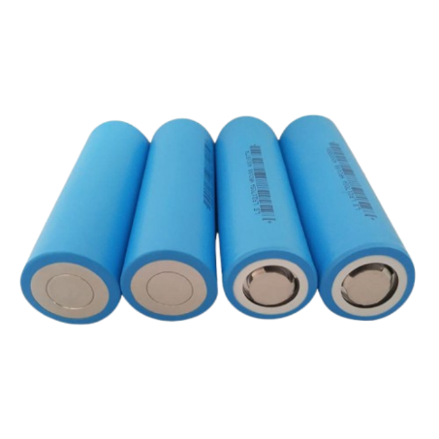
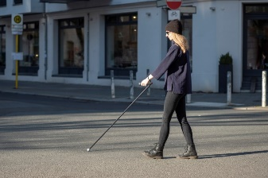
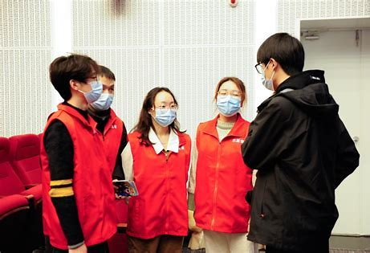
产品环保性分析
服务器供电
指示装置供电
拐杖供电
本服务产品无法摆脱对于电能的依赖，其中服务器供电将消耗最多的能源。随着我国新能源发电量占比量的不断提升，依托传统煤、石油等生成电能的方式正在逐渐减少。根据国家相关政策文件，到2030年我国二氧化碳排放量将达到峰值并实现稳中有降。
至于拐杖本身可能造成的资源浪费的说法本身就是一种歧视性观点。拐杖本就属于视障人群日常生活中的必需品之一，在保证使用的情况下无法构成任何浪费条件。
生活实用程度
我国注册志愿者已逾2.3亿人，其中江苏、山东、四川、河南、安徽、广东、河北、湖北、广西等地注册志愿者总数均超1000万人。尤其是近些年来大学生志愿者数量显著增长。本服务产品的志愿服务方式相较于传统的志愿服务而言具有“随时服务”、“简便服务”、“快速服务”等优势，不依赖于某一时间到某一地点进行定点服务。
服务方式简便
出行必备工具
视障人群在出行时，通常需要借助拐杖作为辅助工具。通过借助拐杖敲击地面，能够向视障者传递前方是否有障碍物、台阶或不平坦地形的信息。这种触觉反馈是视障者判断行走路径安全性的重要依据。同时，在使用过程中因需依赖拐杖“查看”前方道路情况，拐杖前端将“左右周期性摇摆”，尤其是视障人群正在通过路口时。

Slide 9
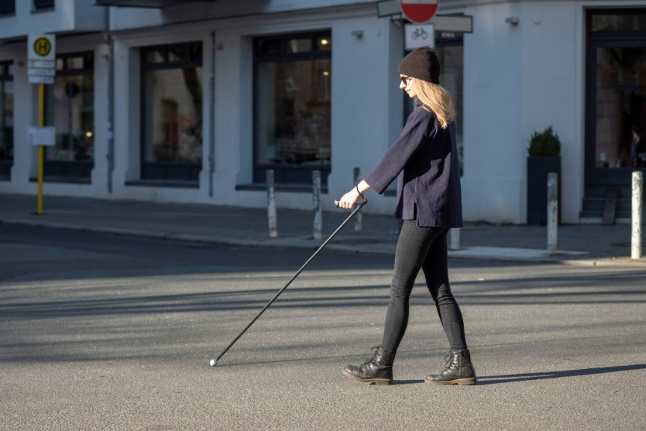








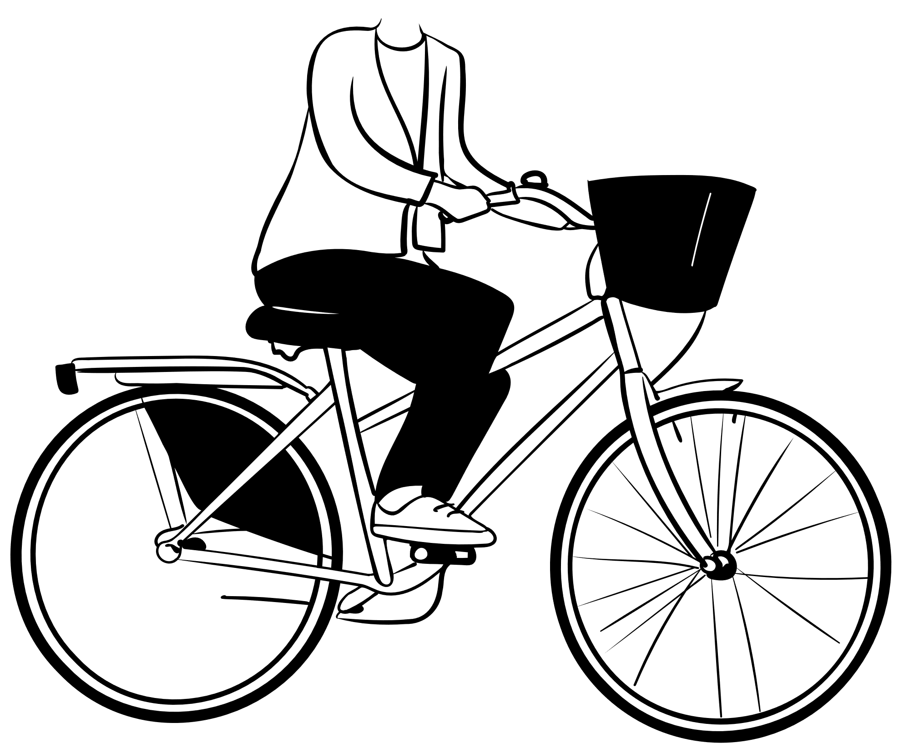
生活实用程度
我国注册志愿者已逾2.3亿人，其中江苏、山东、四川、河南、安徽、广东、河北、湖北、广西等地注册志愿者总数均超1000万人。尤其是近些年来大学生志愿者数量显著增长。本服务产品的志愿服务方式相较于传统的志愿服务而言具有“随时服务”、“简便服务”、“快速服务”等优势，不依赖于某一时间到某一地点进行定点服务。
服务方式简便
出行必备工具
视障人群在出行时，通常需要借助拐杖作为辅助工具。通过借助拐杖敲击地面，能够向视障者传递前方是否有障碍物、台阶或不平坦地形的信息。这种触觉反馈是视障者判断行走路径安全性的重要依据。同时，在使用过程中因需依赖拐杖“查看”前方道路情况，拐杖前端将“左右周期性摇摆”，尤其是视障人群正在通过路口时。
高定位精确度
广泛参与人群
使用RSSI算法和时差定位算法时容易受到周围环境变量的干扰。此外，设备的“老化”等不可控因素也可能对定位精度造成干扰。
在此生态产品中需要广泛的人群参与志愿服务。虽然简化了志愿方式，但是人群不愿意伸出援手依旧无法改变现状。
政府机构参与
在此生态产品中涉及大量基础设施装备改造和制作工作。政府及相关机构的是否参与将对产品服务造成直接影响

Slide 10
生活实用程度
我国注册志愿者已逾2.3亿人，其中江苏、山东、四川、河南、安徽、广东、河北、湖北、广西等地注册志愿者总数均超1000万人。尤其是近些年来大学生志愿者数量显著增长。本服务产品的志愿服务方式相较于传统的志愿服务而言具有“随时服务”、“简便服务”、“快速服务”等优势，不依赖于某一时间到某一地点进行定点服务。
服务方式简便
出行必备工具
视障人群在出行时，通常需要借助拐杖作为辅助工具。通过借助拐杖敲击地面，能够向视障者传递前方是否有障碍物、台阶或不平坦地形的信息。这种触觉反馈是视障者判断行走路径安全性的重要依据。同时，在使用过程中因需依赖拐杖“查看”前方道路情况，拐杖前端将“左右周期性摇摆”，尤其是视障人群正在通过路口时。
项目难点
高定位精确度
广泛参与人群
使用RSSI算法和时差定位算法时容易受到周围环境变量的干扰。此外，设备的“老化”等不可控因素也可能对定位精度造成干扰。
在此生态产品中需要广泛的人群参与志愿服务。虽然简化了志愿方式，但是人群不愿意伸出援手依旧无法改变现状。
政府机构参与
在此生态产品中涉及大量基础设施装备改造和制作工作。政府及相关机构的是否参与将对产品服务造成直接影响

Slide 11
组员名单及分工
姓名 | 学院 | 分工
XXX | 电子信息学院 | 负责概念产品的创意优化、应用拓展设计、材料分析
XXX | 计算机学院 | 负责概念产品的理论基础探究、实现方法和难点探究、可行性分析
XXX | 电子信息学院 | 负责疑问的提出与解答
XXX | 文学与新闻学院 | 负责概念产品的应用背景探究和市场需求分析
XXX | 计算机学院 | 负责概念产品的构想和概念图设计

Slide 12
——以视障人群为例的服务生态

